Slide 1



Eiropas Ekonomikas zonas finanšu instrumenta
2014.-2021. gada perioda programmas
«Vietējā attīstība, nabadzības mazināšana un kultūras sadarbība» projekta
«AR INTEGRĀCIJU SAISTĪTI PASĀKUMI MUCENIEKOS»
ATKLĀŠANAS PASĀKUMS, 03.03.2022.

Slide 2
Projekta iesniedzējs: Ropažu novada pašvaldība
Partneris: Elverumes pašvaldība (Norvēģija)
Projekta kopējās izmaksas: EUR 750 000,00
Ropažu novada pašvaldības izmaksas: EUR 664 262,00
Elverumes pašvaldības izmaksas: EUR 85 738,00
Īstenošanas laiks: 2021. gada 1. oktobris – 2024. gada 30. aprīlis

Slide 3
Mērķis un mērķa grupas
Projekta mērķis ir stiprināt integrācijas pasākumus Muceniekos un ar to saistītajā patvēruma meklētāju uzņemšanas centrā, veicinot daudzkultūru dialogu un ciešāku sadarbību starp pašvaldības kopienām, nodrošinot sporta un brīvā laika infrastruktūru.
Mērķa grupas:
Patvēruma meklētāji;
Vietējā sabiedrība;
Bērni, jaunieši, pieaugušie, seniori;
Ģimenes.

Slide 4
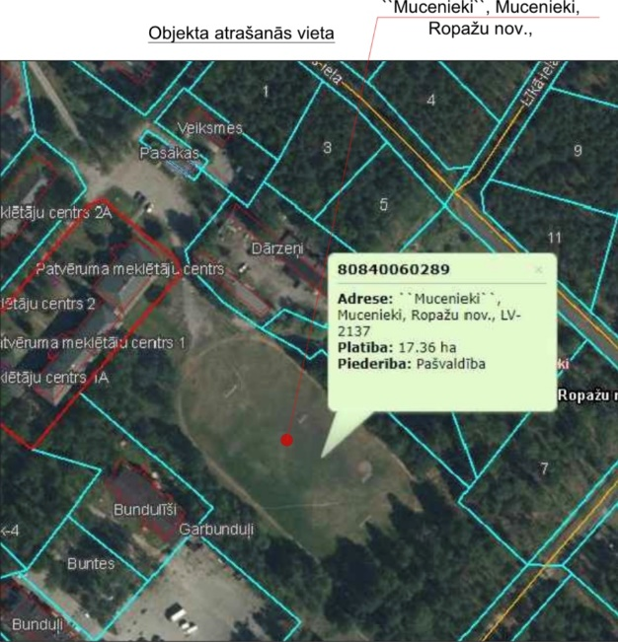
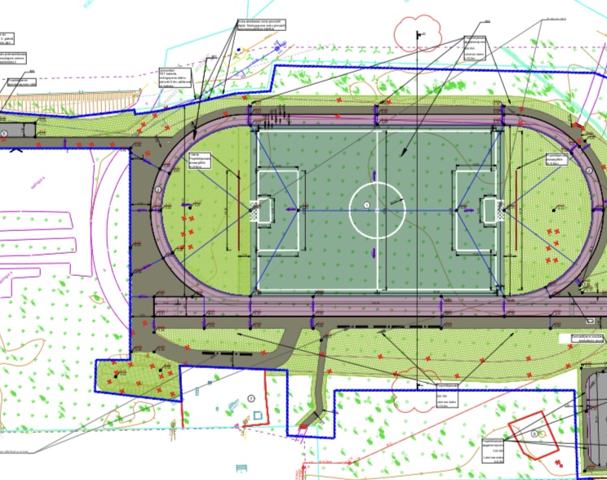
Plānotās aktivitātes
Mucenieku sporta laukuma pārbūve
Bruģakmens seguma izbūve gājēju ietvēm;
Ūdensnecaurlaidīga gumijas seguma izbūve vieglatlētikas sektoram;
Paklājzāliena seguma izbūve;
Seguma izbūve hokeja laukumam;
Betona kāpņu izbūve;
Apmaļu izbūve;
Aprīkojums un labiekārtošana (futbola laukuma aprīkojums, labiekārtojuma elementu izbūve).

Slide 5
Plānotās aktivitātes
Veselības veicināšanas pasākumi:
Veselības dienas pasākumi.
Sporta aktivitātes:
Vingrošanas nodarbības vispārējās veselības stiprināšanai;
Zumbas nodarbības fiziskās veselības stiprināšanai;
Jogas nodarbības jauniešiem un pieaugušajiem;
Futbola nodarbības bērniem un jauniešiem;
Orientēšanās pasākumi;
Dienas nometne bērniem un jauniešiem;
Sporta dienu pasākumi.

Slide 6
Plānotās aktivitātes
Kultūras aktivitātes:
Vasaras saulgriežu svētki;
Lieldienu pasākums;
Kultūrvēsturiskā mantojuma dienas.
Labās prakses pārņemšana:
Darba grupas kopā ar Elverumes pašvaldības piesaistītajiem ekspertiem;
Pieredzes apmaiņas vizītes Norvēģijā.

Slide 7
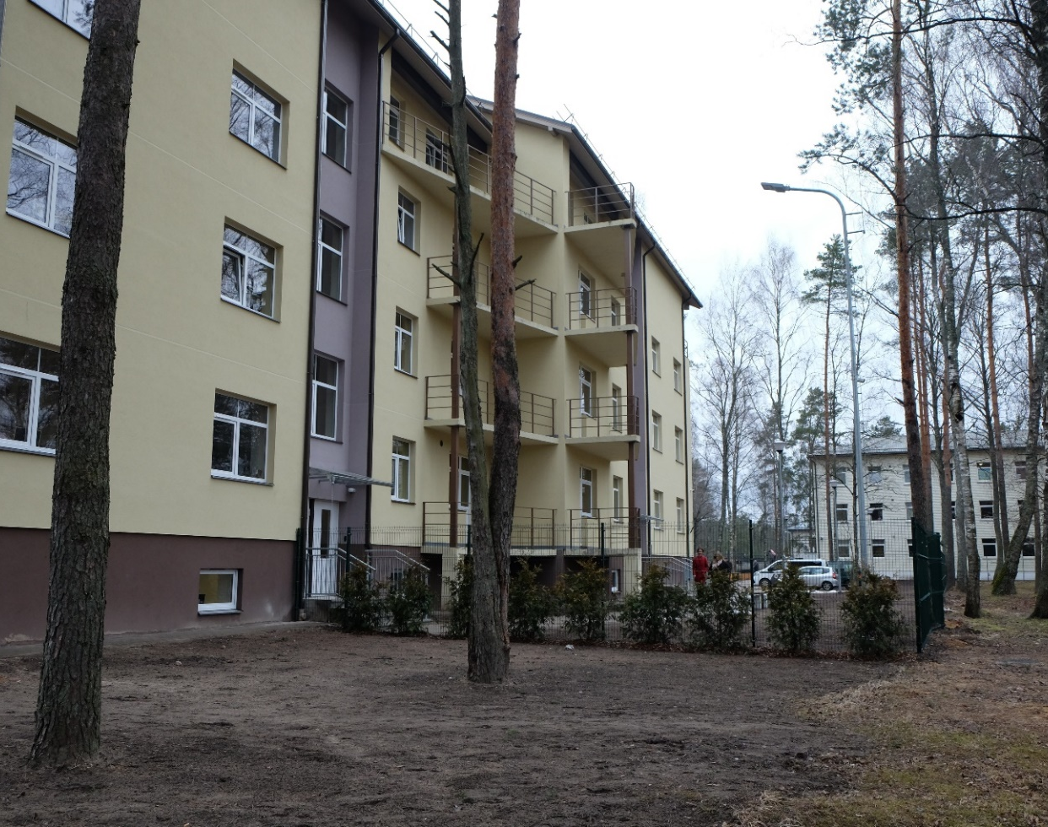
Sadarbība
Patvēruma meklētāju izmitināšanas centru «Mucenieki».
Multifunkcionālo centru «Mucenieki».

Slide 8
Sasniedzamie rezultāti
Samazināts aizspriedums par patvēruma meklētājiem un veicināta viņu veiksmīga integrācija sabiedrībā.
Gūtas zināšanas un pārņemta labā prakse patvēruma meklētāju iesaistei vietējā kopienā.
Rekonstruēta un uzlabota sporta un atpūtas vide Muceniekos.
Noorganizēti vismaz 10 sporta, veselības veicināšanas un kultūras aktivitāšu pasākumi.
Izdota labās prakses rokasgrāmata par patvēruma meklētāju iesaisti lokālā vidē.
Izveidota laba sadarbība ar Norvēģijas partneri, ieviesta laba partneru organizācijas prakse.

Slide 9


Strādājam kopā iekļaujošai Eiropai! www.ropazi.lv @RopazuNovadaPasvaldiba @Ropazi_Latvia

